Slide 1
Německá literatura 20. stol.
X. Literatura v 60. a 70. letech – dokumentární literatura a politické angažmá literatury v SRN

Slide 2
Kritika a konec Skupiny 47 – nová diskusní fóra
Skupina 47 kritizována z pravice za přílišnou levicovost i za ideologizaci literatury a z levice za nedostatečnou sociální kritiku a strach ze spojení s každou ideologií
1961 vznik Dortmundské skupiny - pracovního kruhu pro uměleckou reflexi průmyslového pracovního světa – hlavní témata:
a) literárně-umělecká reflexe průmyslového pracovního světa a jeho sociálních problémů
b) duchovní reflexe techniky a jejího vlivu na svět
c) spojení se sociálně laděnou literaturou jiných národů
d) kritická reflexe dřívější literatury dělníků a její historie
skupina se však ještě v 60. letech rozštěpila
V roce 1967 rozpustil Hans Werner Richter oficiálně Skupinu 47 – impulzem byla kritika ze strany revoltujících studentů, kteří také protestovali proti přílišné politické zdrženlivosti skupiny
Hlavním důvodem rozpuštění Skupiny 47 byl ale asi neudržitelný rozpor, který stál již u jejího založení, totiž snaha nalézt pro všechny přijatelný kompromis mezi zálibou v experimentování, modernismem, jistým elitářstvím i antifašistickým a antitotalitním přesvědčením

Slide 3
Dortmundská skupina a pracovní skupina pro literaturu „světa práce“
1961 zakládá ředitel knihovny, spisovatel Max von der Grün a odborář Walter Köpping aj. spolek pro všchny zájemce o literární reflexi pracovního světa průmyslové společnosti. Cílem skupiny, k níž patřili také G. Wallraff, Erika Runge, Friedrich Christian Delius nebo Peter Schütt je také literárně vzdělávat dělníky tak, aby z jejich středu mohli vycházet autentičtí spisovatelé
Roku 1970 vznikají konkurenční skupiny, např. v Essenu

Slide 4
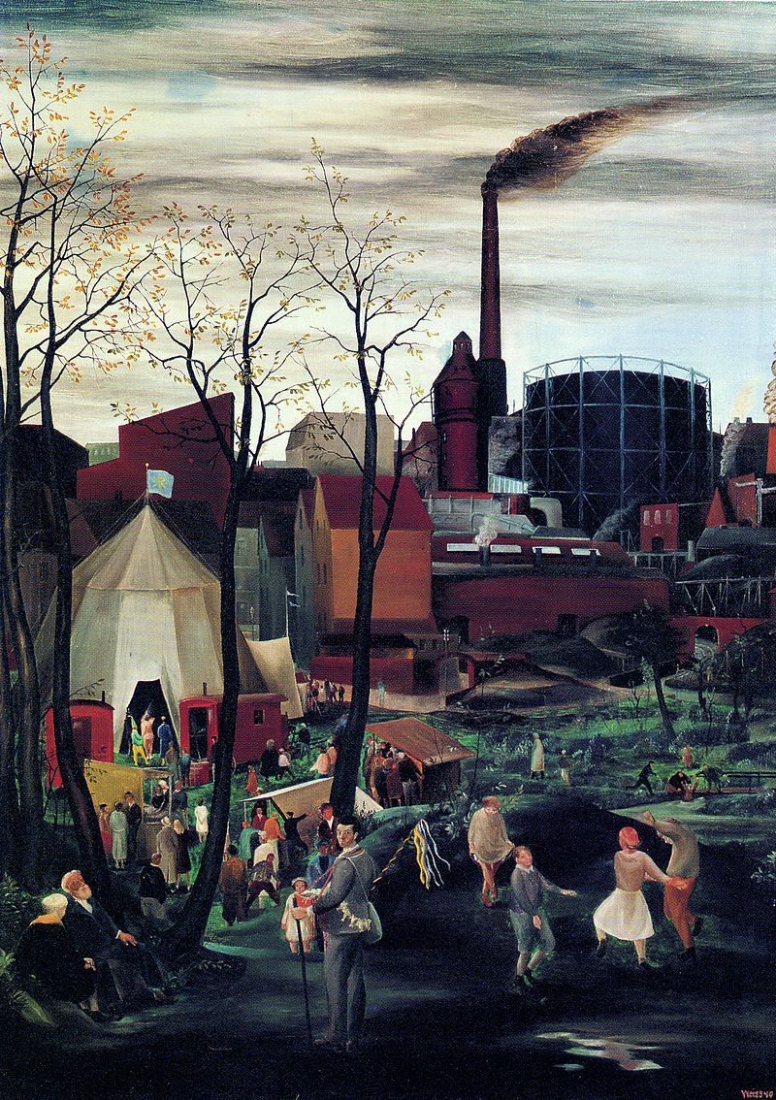
Peter Weiss (1916 Nowawes bei Potsdam – 1982 Stockholm)
Matka: herečka
Otec: židovského původu (o čemž ovšem jeho syn dlouho nevěděl), maďarský důstojník rakousko-uherské armády v Przemyślu, po 1918 textilní továrník v Brémách
1935 emigrace do Londýna
Literární vzor: Hesse → Studium na Umělecké akademii v Praze, když rodina sídlila ve Varnsdorfu (1936-8). Měli československé občanství
Od roku 1938 rodina ve Švédsku 1940 ve Stockholmu, 1941 první výstava, od 1944 švédské občanství

Slide 5
Peter Weiss - dílo
Nejprve tvořil švédsky: básně v próze, reportáže z Berlína, dramata a dokumentární a experimentální filmy: Hägringen/Fata Morgana (1959)
Hlavní díla:
1964 Marat / Sade (Die Verfolgung und Ermordung Jean Paul Marats dargestellt durch die Schauspielgruppe des Hospizes zu Charenton unter Leitung des Herrn de Sade)
1965 Die Ermittlung
1966-8 Viet NamDiskurs (Diskurs über die Vorgeschichte und den Verlauf des lang andauernden Befreiungskrieges in Viet Nam als Beispiel für die Notwendigkeit des bewaffneten Kampfes der Unterdrückten gegen ihre Unterdrücker sowie über die Versuche der Vereinigten Staaten von Amerika die Grundlagen der Revolution zu vernichten.

Slide 6
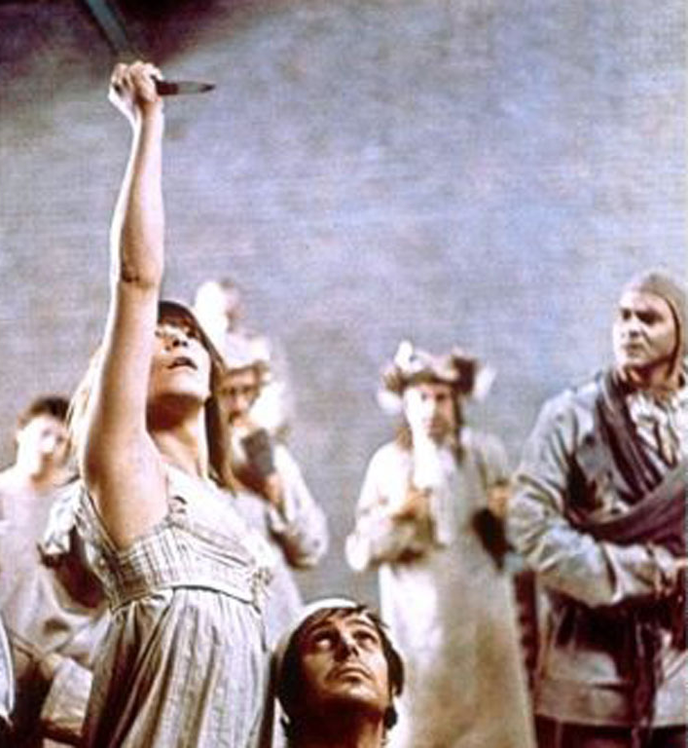
K dílu Marat / Sade
Weiss: „Na konfrontaci Sadea a Marata nás zajímá konflikt mezi individualismem vyhroceným až na samou mez a myšlenkami o politické a společenské revoluci.“
„was uns in der Konfrontation von Sade und Marat interessiert , ist der Konflikt zwischen dem bis zum Äußersten geführten Individualismus und dem Gedanken an eine politische und soziale Umwälzung.“

Slide 7
Die Ermittlung (1965)
Část nového konceptu divadla světa po vzoru Dantovy Božské komedie
Oratorium složené z 11 zpěvů
Premiéra: zároveň na 15 německých scénách a v Royal Shakespeare Company v Londýně
Základem byly procesní protokoly z frankfurtského procesu s viníky z Auschwitz (1963-1965) dle zpracování Bernda Naumanna
1994 Inscenace v Kongu –lidé, kteří přežili rwandskou genocidu (skupina Urwintore – posléze i v Londýně
https://www.youtube.com/watch?v=6M-VpDvAvZI

Slide 8
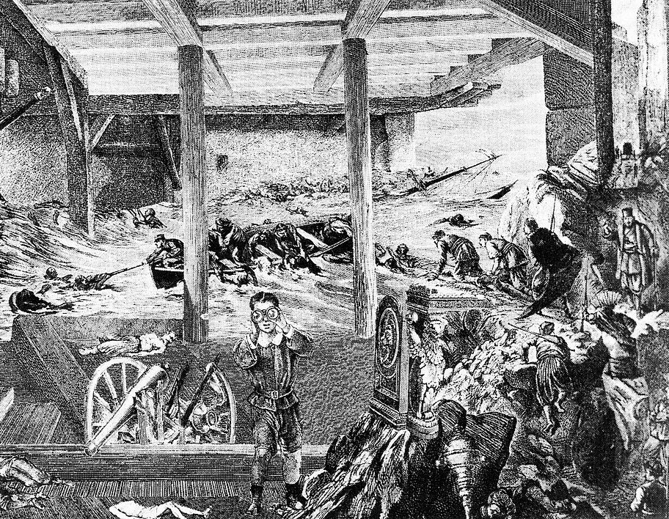
Peter Weiss – další díla
1961 Abschied von den Eltern
1962 Fluchtpunkt
1968-9 Trotzki im Exil
1970-2 Hölderlin
1975-81 Die Ästhetik des Widerstandes
1982 Der neue Prozess (podle Kafky)

Slide 9
Umění jako politický nástroj
P. Weiss píše Hansi Magnusi Enzensbergerovi:
„Na jakou stranu se postavíme? Jsme s to vzdát se svých pochyb a své obezřetnosti a ohrozit se tím, že se jednoznačně vyslovíme: jsme solidární s utiskovanými a budeme jako autoři a lidé hledat všechny prostředky, abychom je podpořili v jejich (a také našem) boji?“ „An welche Seite stellen wir uns? Sind wir fähig, unsere Zweifel und unsere Vorsicht aufzugeben und uns zu gefährden, indem wir eindeutig aussprechen,: wir sind solidarisch mit den Unterdrückten und wir werden als Autoren und Menschen nach allen Mitteln suchen, sie in ihrem Kampf (der auch unser ist) zu unterstützen?“

Slide 10
Peter Weis: témata a formy dokumentárního divadla (1968)
Při líčení loupežných tažení a genocid je technika malování na černobílo oprávněná, bez jakýchkoli smířlivých rysů pro stranu násilníků, s co největší možnou solidaritou pro stranu vykořisťovaných. Dokumentární divadlo může přijmout formu tribunálu. Ani tady si nečiní nárok na to, že by se přiblížilo autenticitě norimberského tribunálu, frankfurtských auschwitzských procesů, výslechu v americkém Senátu nebo zasedání Russelova tribunálu. Přesto může dát otázkám a konfliktním bodům vyřčeným ve skutečných jednacích místnostech novém výpovědní hodnoty. Díky odstupu, který získává, může sledovat spory z úhlů pohledu, které se ve skutečných případech nenaskýtaly. Jednající postavy jsou uváděny do historického kontextu. Zároveň s představením jejich jednání se ukazuje vývoj, jehož jsou důsledkem a upozorňuje se na přetrvávající další následky. Na podkladě jejich činnosti se demonstruje mechanismus, který dále zasahuje do skutečnosti. Všechno nepodstatné, všechny odchylky mohou být opominuty ve prospěch vlastní zkoumané problematiky.

Slide 11
Peter Weiss o dokumentárním divadlu (1968)
Síla dokumentárního divadla spočívá v tom, že dokáže sestavit z fragmentů skutečnosti aplikovatelný vzor, model aktuálních procesů. Nenalézá se v centru události, ale zaujímá pozici pozorovatele a analytika. Se svou střihovou technikou vyzvedá jednotlivosti z chaotického materiálu vnější reality. Konfrontací protichůdných detailů upozorňuje na existující konflikt. [ ....]
Dokumentární divadlo je stranické. Mnohá jeho témata nemohou vést k ničemu jinému než k odsudku, Pro takové divadlo je objektivita eventuálně pojmem, který slouží určité mocenské skupině k ospravedlnění jejích činů. [ ...]

Slide 12
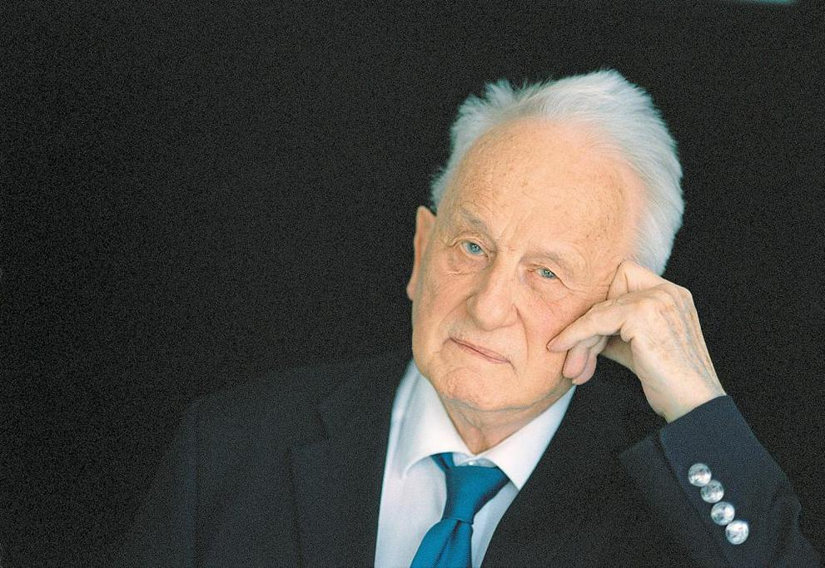
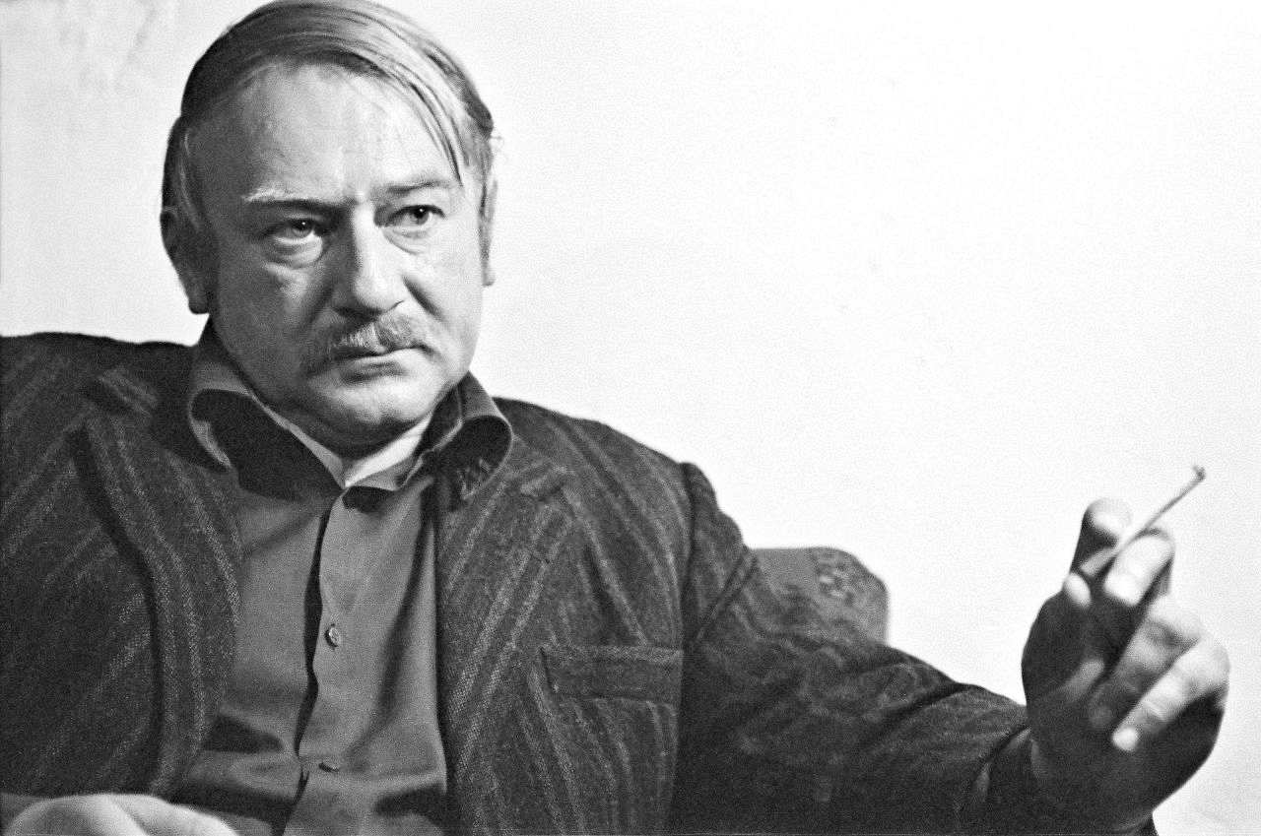
Další důležitá díla dokumentárního divadla
1963 Rolf Hochhuth: Der Stellvertreter
1964 Heinar Kipphart: In der Sache J. Robert Oppenheimer

Slide 13
Heinar Kipphardt (1922 ve slezském Heidersdorfu-1982 v Mnichově)
Otec jako sociální demokrat 1933 zatčen a do 1937 držen v KZ poté v Porýní a od 1944 na frontě
Studuje medicínu, 1942 poslán na východní frontu, v lednu 1945 dezertoval
Povídky z války: 1956 Der Hund des Generals (1962 jako drama) ,1960 Der Mann des Tages a (1977 Der Desserteur
Dokumentární dramata: 1965 Joel Brand. Die Geschichte eines Geschäfts, 1983 Bruder Eichmann a 1964 In der Sache J. Robert Oppenheimer
od února 2.1946 jako asistent v nemocnici v Krenfeldu, 1949 přesídlí do NDR a 1950 dokončí ve vých. Berlíně studium v oboru psychiatrie
1950 beendete K. das Studium in Ost-Berlin, Fach: Psychiatrie
1950-9 dramaturg v Deutsches Theater ve východní Berlíně
Dramata: 1950 Entscheidung, 1952 Shakespeare dringend gesucht
1953 Národní cena NDR, ale 1959 odchází pracovně do Düsseldorfu a po interview v Die Welt kampaň východoněmeckých novin, takže zůstává v SRN
1956 Der Aufstieg des Alois Piontek. Eine tragikomedische Farce –satira na německý hospodářský zázrak a kritika „průměrného občana(„Eichmann - Haltung“)

Slide 14
Heinar Kipphardt:In der Sache J. Robert Oppenheimer (1964)
v češtině již roku 1965; Oppenheimer, hlavní tvůrce americké atomové bomby, stojí roku 1954 před komisí, která má zjistit, zda je dostatečně loajální k americké vládě, aby mohl i nadále pracovat na americkém atomovém programu. Oppenheimer je nařčen především z pozdržování výroby vodíkové bomby po druhé světové válce. Důvodem jeho postoje mají být jeho sympatie ke komunismu, množství přátel mezi komunisty (včetně O. bratra) a jeho vlastní členství v organizacích blízkých komunistické straně ve třicátých letech. Hlavní otázkou je, jak daleko vlastně může jít fyzika, potažmo jakýkoli vědní obor, kde jsou etické hranice poznání, zda je rozhodnější loajalita k vlastní vládě či k celému lidstvu. Pro Oppenheimera i další postavy vědců v této hře je důležitým přelomem v jejich bádání svržení atomové bomby na Hirošimu, které je nutí zabývat se pro příště otázkou použití jejich vlastních objevů pro ničení a zabíjení a tedy otázkami svědomí při vědecké práci. (Podobně: Dürrenmatt Die Physiker 1962!)
Drama je rozděleno do dvou dílů, do devíti scén. Prvních pět scén zakončuje vždy monolog jednoho z členů komise nebo zástupců stran k obecenstvu, který je dle vyjádření autora čistou fabulací, vyjadřující motivy a charakterizující všeobecné postoje aktérů k projednávanému případu. Většina dialogů jsou výslechy Oppenheimera a svědků. Závěrečná scéna je předčítáním rozsudku, tj. většinového názoru komise vyslovujícího Oppenheimerovu nedostatečnou loajalitu, menšinového názoru poukazujícího na neexistenci dokladů o jakémkoli Oppenheimerovu neloajálnímu činu. Dílo uzavírá fiktivní Oppenheimerova závěrečná řeč - označuje své jednání za snad skutečně „myšlenkovou zradu“ (termín žaloby), ovšem vidí ji v podřízení vědy vojenským cílům - jde o zradu na vědě. Velká část z výpovědí svědků je pozměněně převzata z dokumentace komise, drama prokládáno projekcí autentických materiálů - písemností a fotografií i novinových článků

Slide 15
Rolf Hochhuth (1931-)
1963 Der Stellvertreter – otázka odpovědnosti katolické církve za nečinnost proti holocaustu – film Costy Gavrase Amen z roku 2002
1970 Guerillas. Tragédie v pěti jednáních : Líčení myšlenky dějinných zkušeností z konce 60. let z okruhu studentského hnutí: proti perverzní podobě americké demokracie, totiž „plutokratické oligarchie“ Systém dvou stran, které se postupně staly státními stranami, válka ve Vietnamu, McCarthy, země, která nechala M. L Kinga odkráglovat složkami policie, zbrojní mašinérie a chudoba v USA, zato pozitivně viděné: Che Guevara a jako řešení problému: revoluce v USA (revoluce shora)
1979 Die Juristen - Filbinger – aféra
1980 Ärztinnen – pokusy organizované farmaceutickými firmami
1993 Wessis in Weimar – sjednocení Německa využité pro rozkradení NDR západoněmeckými politiky a kapitalisty
Program politického divadla: Tento pokus, (tj. toto dílo) spočívá na zákoně podle nějž je skutečnost sama o sobě vždycky nudná, je tedy pouhou látkou a teprve její překonání fantazií, to znamená její využití pro nějakou myšlenku jí dává názornost a zápal. A tak toto drama používá nějakou stavbu, která měla být stržena, aby jí vdechla revolučního ducha a ukázala, co je za její fasádou. Nejde tedy o to „reprodukovat“ skutečnost, protože ta zůstává pouhou chimérou, nýbrž dotvořitprojekcí nové skutečnosti. (: „Diesem Versuch (d.h. diesem Stück) liegt das Gesetz zugrunde, daß Wirklichkeit in sich selber immer langweilig ist, nämlich nur Stoff - erst ihre Überwindung durch Phantasie, das heißt: ihre Benutzung durch eine Idee, gibt ihr Transparenz und Feuer. So benutzt dieses Drama ein Gehäuse, das auf Abbruch übernommen wurde, um ihm revolutionären Geist einzublasen und seine Fassaden durchsichtig zu machen.“ - die Wirklichkeit nicht „reproduzieren“ (denn sie bleibt „chimärisch“), sondern „ihr entgegenzutreten durch Projektion einer neuen“ Wirklichkeit.)

Slide 16
Erich Fried (1921-1988)
Židovského původu – během války v emigraci ve Velké Británii, pracuje pro BBC až do 60. let
‚Během války po určitou dobu členem ještě b Kulturního svazu a Svazu komunistické mládeže, nicméně na protest proti stalinistickým tendencím z nich roku 1943 vystoupil
Překladatel Shakespearea, básník: milostná poezie i politicky angažované básně, např. Sbírka Deutschland (1944 v Londýně)
V 60. letech činný v APO (Außerparlamentarische Opposition) a v hnutích 68. roku, vstoupil např. do sporu se západoberlínskou policií kvůli zastřelení Georga von Raucha jedním policistou Na Friedovu stranu se postavil např. H. Böll
1982 znovu získal rakouské občanství, ale ponechal si i to britské

Slide 17
60./70. léta politické angažmá literatury
- Heinrich Böll (1917-1985):
Die verlorene Ehre der Katharina Blum oder Wie Gewalt entstehen und wohin sie führen kann (1974)

Slide 18
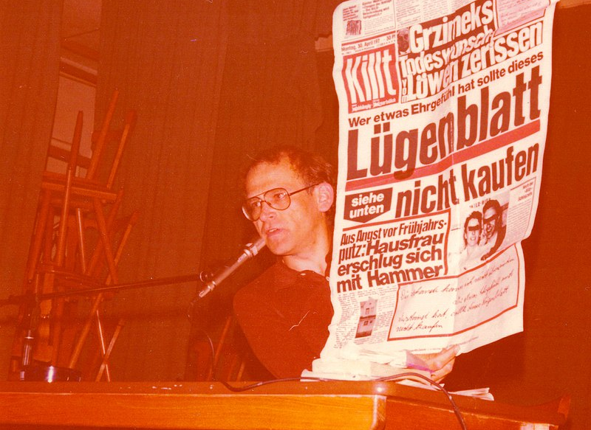
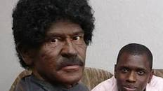
60./70. léta – dokumentární literatura: G. Wallraff (1942-)
Reportáže – investigativní žurnalistika
Der Aufmacher: Der Mann, der bei BILD Hans Esser war, 1977
o Turcích a jiných ilegálních imigrantech: Ganz unten, 1985

Slide 19
Günther Wallraff:
Je jeho dílo spíše literaturou nebo žurnalistikou?
Kde končí veřejný zájem a začíná nedotknutelné soukromí a jaké prostředky jsou ještě akceptovatelné?
Jaký vliv má (mít) umění na společnost a jak vnímáte „investigativní žurnalistiku“?

Slide 20
Četba na příště
Özdamar, Kaminer:
Jak se ve vybraných dílech pracuje s motivem emigrace?
Jaké stereotypy o migrantech a jakým způsobem zobrazené nalezneme u obou autorů?
Jak diskutují o problému jazyka a kultury obecně?

